Slide 1
不可丢弃
勇敢的心
彭召羊牧师
中华浸信会
2018-5-6

Slide 2
《希伯来书》10:35-39
35 所以你们不可丢弃勇敢的心;存这样的心必得大赏赐。36 你们必须忍耐,使你们行完了神的旨意, 就可以得着所应许的。37“因为还有一点点时候,那要来的就来,并不迟延。38 只是义人必因信得生,他若退后,我心里就不喜欢他。” 39 我们却不是退后入沉沦的那等人, 乃是有信心以致灵魂得救的人。

Slide 3
《希伯来书》3:6, 4:16, 10:19
3:6 但基督为儿子, 治理神的家; 我们若将可夸的盼望和胆量坚持到底, 便是他的家了。
4:16 所以我们只管坦然无惧地来到施恩的宝座前，为要得怜恤，蒙恩惠，作随时的帮助。
10:19 弟兄们, 我们既因耶稣的血得以坦然进入至圣所。

Slide 4
《提摩太后书》1:6-7
6 为此我提醒你，使你将神藉我按手
所给你的恩赐再如火挑旺起来。
7 因为神赐给我们，不是胆怯的心，
乃是刚强、仁爱、谨守的心。

Slide 5
希伯来信徒为何失去勇敢的心？
外部环境的逼迫
内在生命的软弱
— 容易被罪缠累
— 不能持守圣洁
真理根基的动摇
— 不能辨别异端
— 还不能吃干粮

Slide 6
如何不丢弃勇敢的心？
从祷告中支取力量

Slide 7
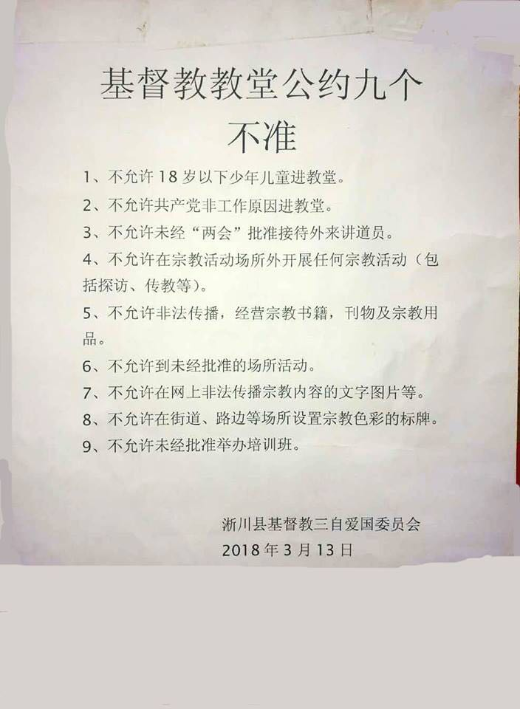

Slide 8
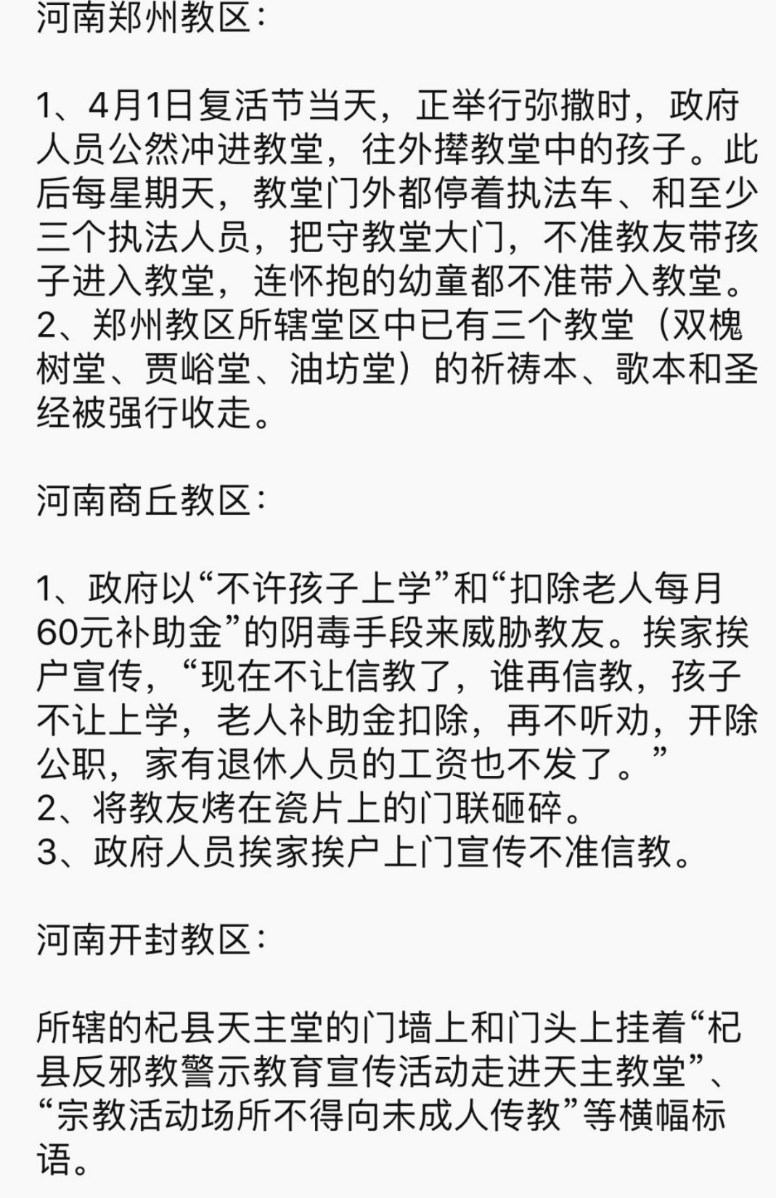

Slide 9
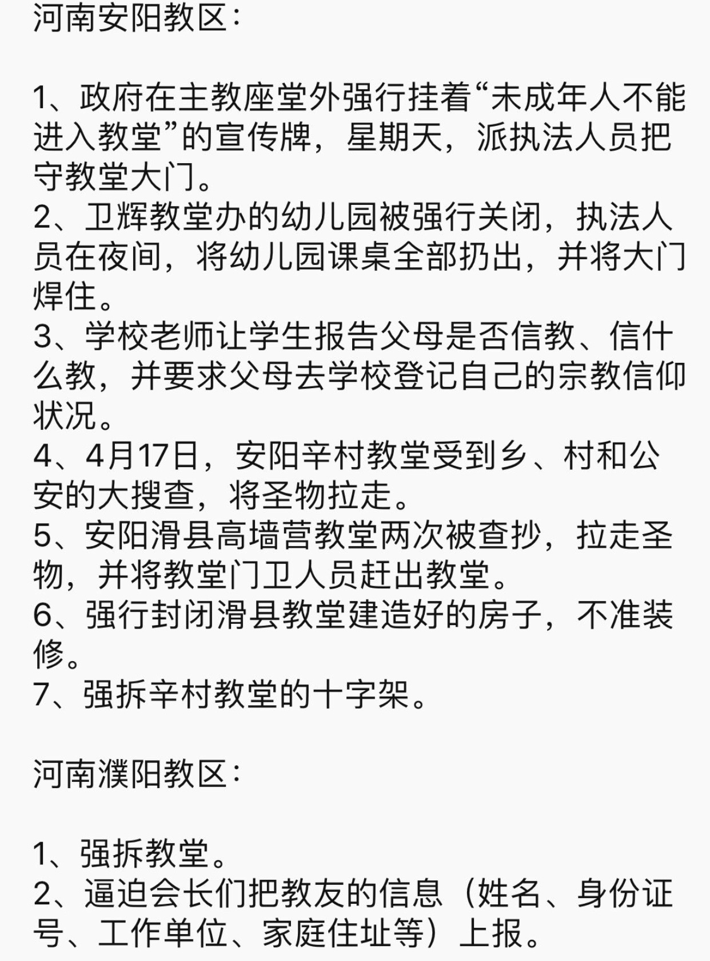

Slide 10
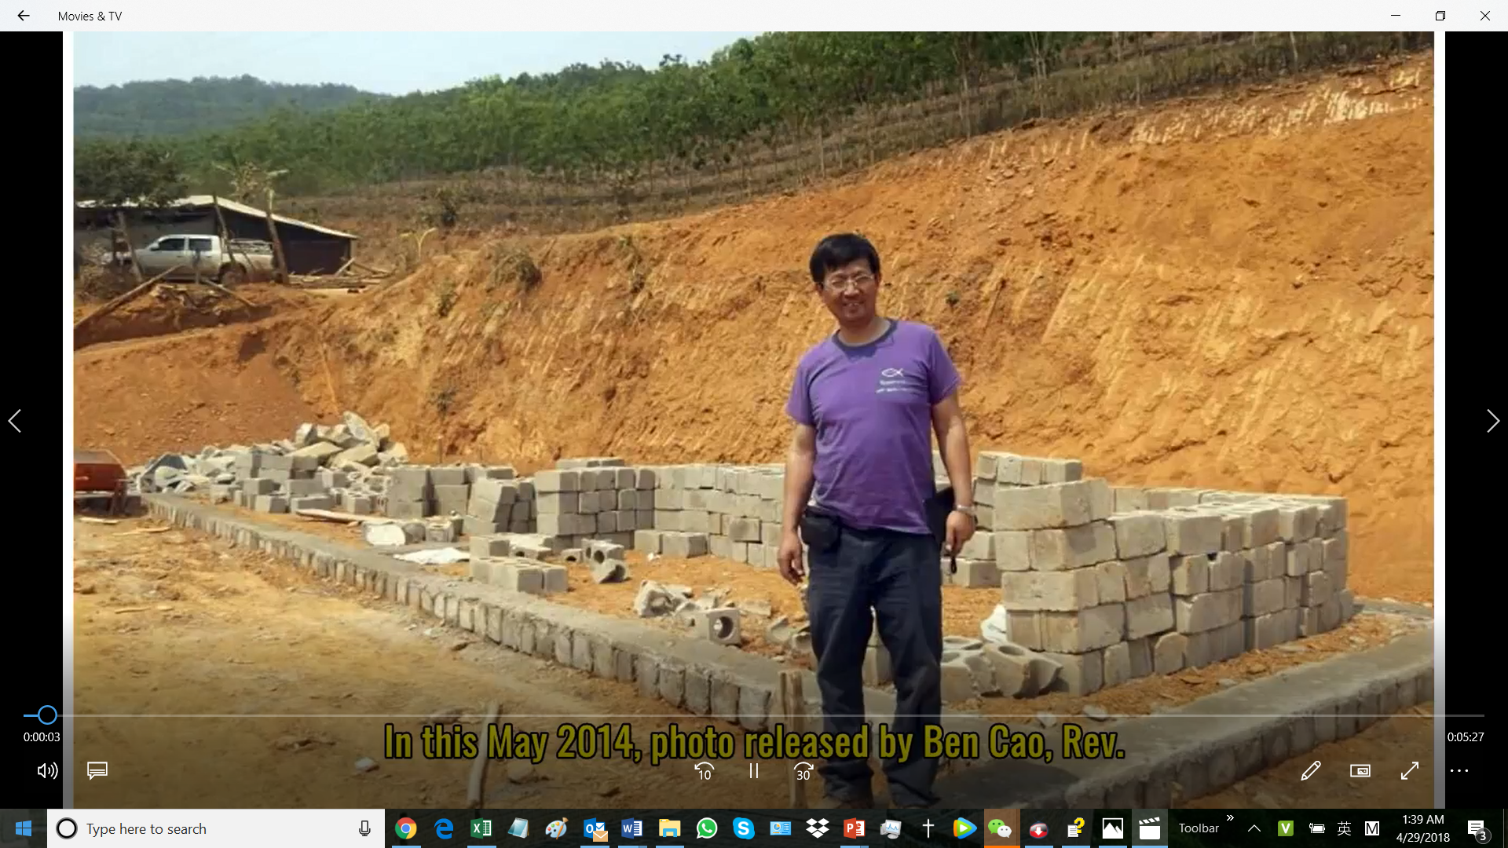

Slide 12
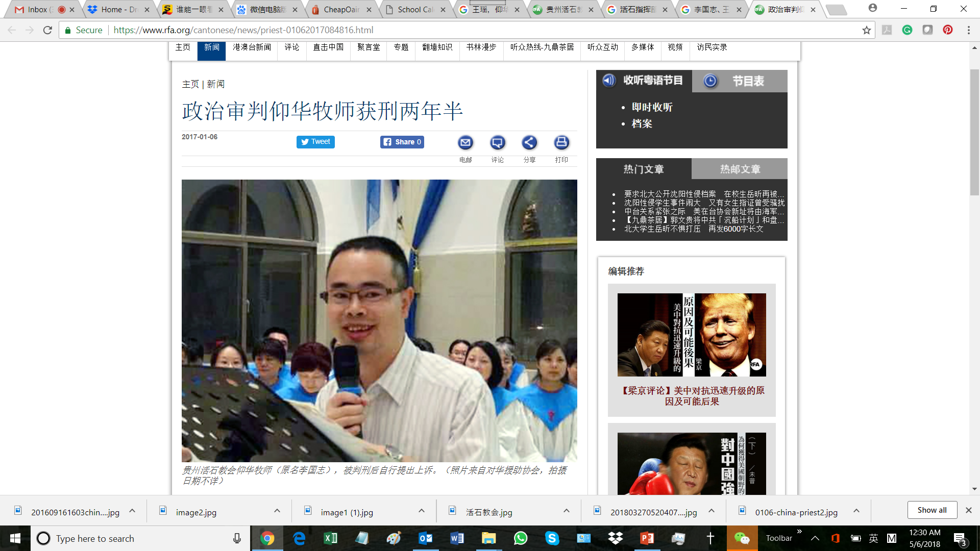

Slide 13
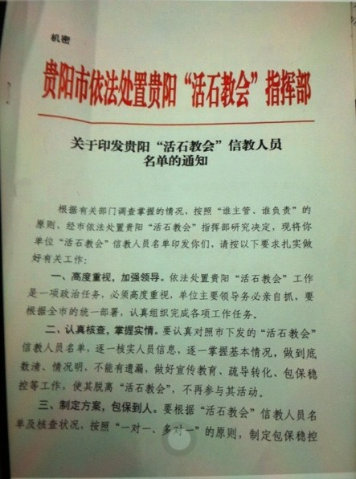

Slide 14
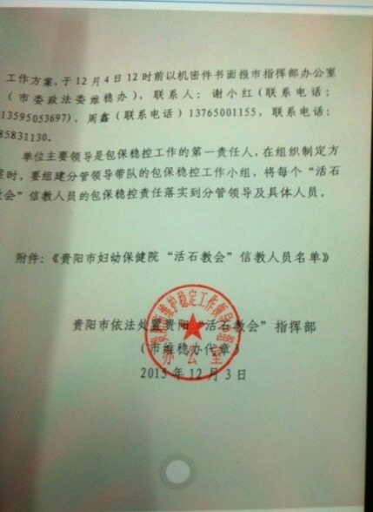

Slide 15
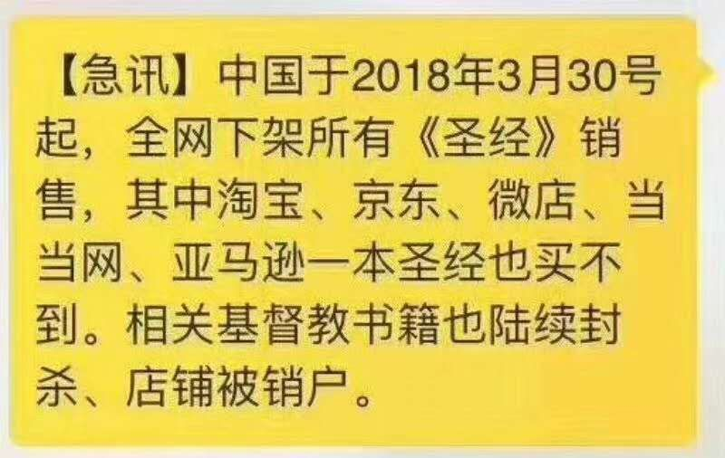

Slide 17
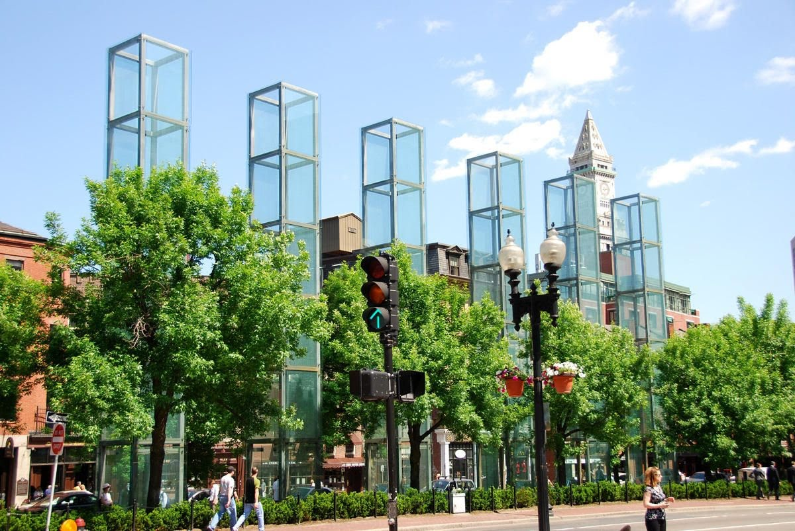

Slide 18
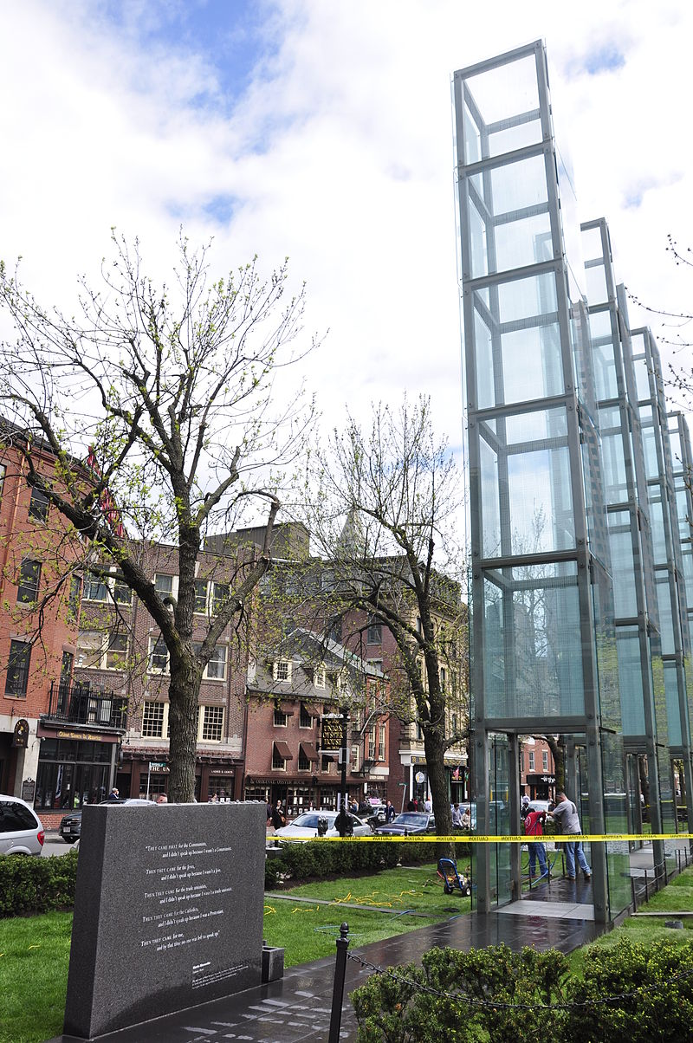

Slide 19
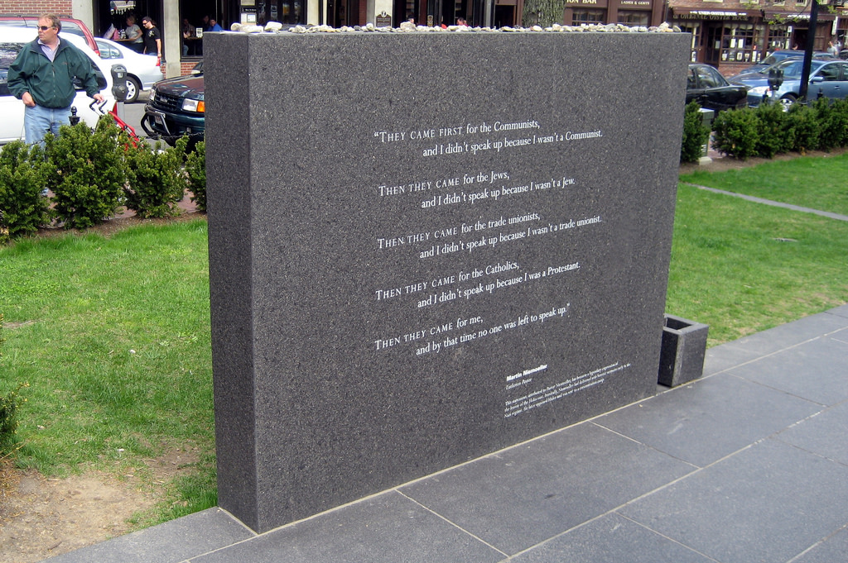

Slide 20
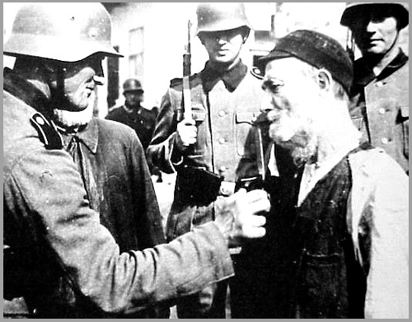
THEY CAME FIRST……
THEY CAME FIRST for the Communists,
and I didn't speak up
because I was not a Communist.
THEN THEY CAME for the Jews,
and I didn't speak up
because I was not a Jew.
THEN THEY CAME for the trade unionists,
and I didn't speak up
because I was not a trade unionist.
THEN THEY CAME for the Catholics,
and I didn't speak up
because I was a Protestant.
THEN THEY CAME for me,
and by that time
no one was left to speak up.
Martin Niemöller, Lutheran Pastor
Began in support for “Christian” reasons
of Hitler’s Nazi regime, later imprisoned at concentration camps (1938-1945) by Nazi.

Slide 21
起初他们……
起初，他们抓捕共产追随者，
我保持沉默，
因为我不是共产追随者；
接着他们抓捕犹太人，
我保持沉默，
因为我不是犹太人；
后来他们抓捕工会成员，
我保持沉默，
因为我不是工会成员；
后来又他们抓捕天主教徒，
我保持沉默，
因为我是新教徒；
最后，当他们对付我的时候，
已经没有人站出来为我说话了。
马丁·尼莫拉 德国神学家, 信义宗牧师,
曾是纳粹支持者, 但因反对纳粹对德国新教教会的控制被关押集中营八年(1938-1945),
死里生还, 发表反纳粹的忏悔文《起初他们》

Slide 22
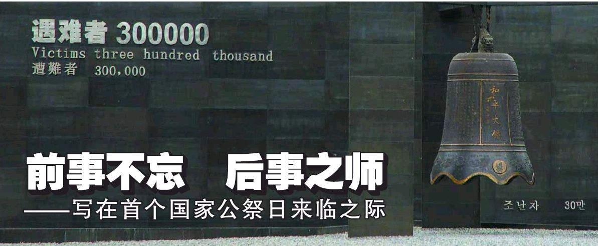

Slide 23
回忆南京大屠杀的历史，幸存者提到2000多人被5个日本兵押着去屠杀。网文悲叹：
“我们可能永远不懂5个日本鬼子就可以押着
2000人去屠杀！2000人任凭5个人屠杀!“

Slide 24
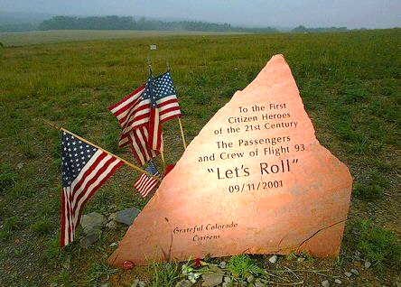

Slide 25
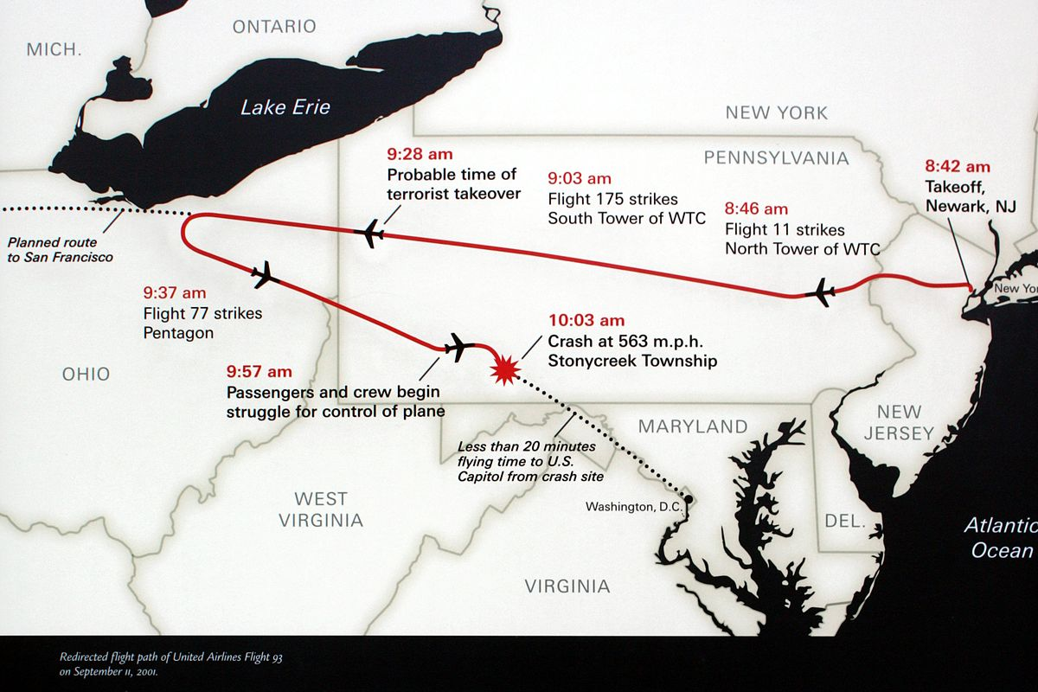
“Are you guys ready? Let’s roll! 大家准备好了吗?
我们上吧! ” (9·11美联93航班乘客 Todd Beamer)

Slide 28
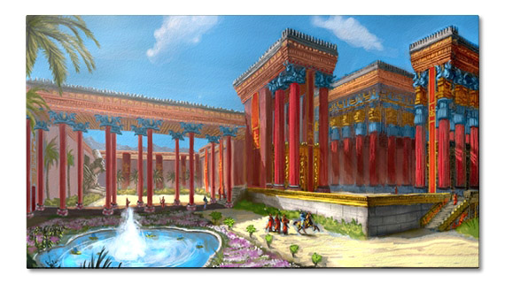
以斯帖的故事

Slide 29
以色列被掳历史
1. 北国被掳至亚述帝国（~722 BC）
2. 南国被掳至巴比伦帝国
—— 第一次被掳（~606 BC）
—— 第二次被掳（~586 BC）
3. 波斯王古列兴起，以色列回归（~536 BC）
所罗巴伯 以斯拉 尼希米
4. 以斯帖拯救散居波斯的犹太人（~486 BC）

Slide 30
末底改托人回复以斯帖说，你莫想在王宫里强过一切犹大人，得免这祸；此时你若闭口不言，犹大人必从别处得解脱，蒙拯救，你和你父家，必致灭亡；焉知你得了王后的位分，不是为现今的机会吗？
(以斯帖记 4:13-14)

Slide 31
末底改托人回复以斯帖说，你莫想在王宫里强过一切犹大人，得免这祸；此时你若闭口不言，犹大人必从别处得解脱，蒙拯救，你和你父家，必致灭亡；焉知你得了王后的位分，不是为现今的机会吗？
(以斯帖记 4:13-14)

Slide 32
以斯帖就吩咐人回报末底改说，你当去招聚书珊城所有的犹大人，为我禁食三昼三夜，不吃不喝；我和我的宫女，也要这样禁食；然后我违例进去见王；我若死就死吧。
(以斯帖记 4:16)

Slide 33
以斯帖就吩咐人回报末底改说，你当去招聚书珊城所有的犹大人，为我禁食三昼三夜，不吃不喝；我和我的宫女，也要这样禁食；然后我违例进去见王；我若死就死吧。
(以斯帖记 4:16)

Slide 34
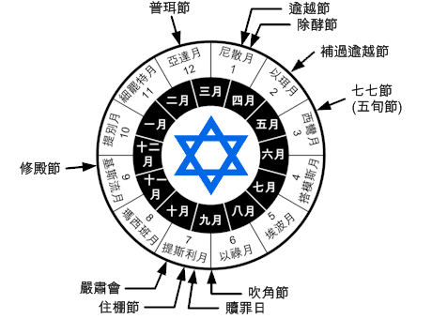

Slide 35
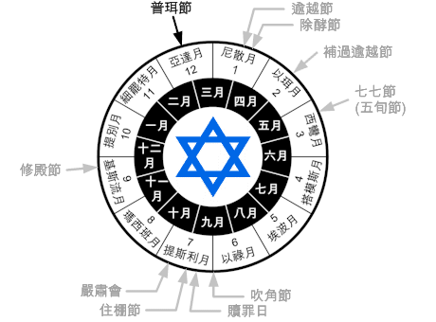

Slide 36
以斯帖给我们的功课：
恒切的祷告
敢死的心志
诸般的智慧

Slide 37
如何不丢弃勇敢的心？
从祷告中支取力量
在难处中操练信心
从神话语得到智慧
在基督里身量增成

